Slide 1
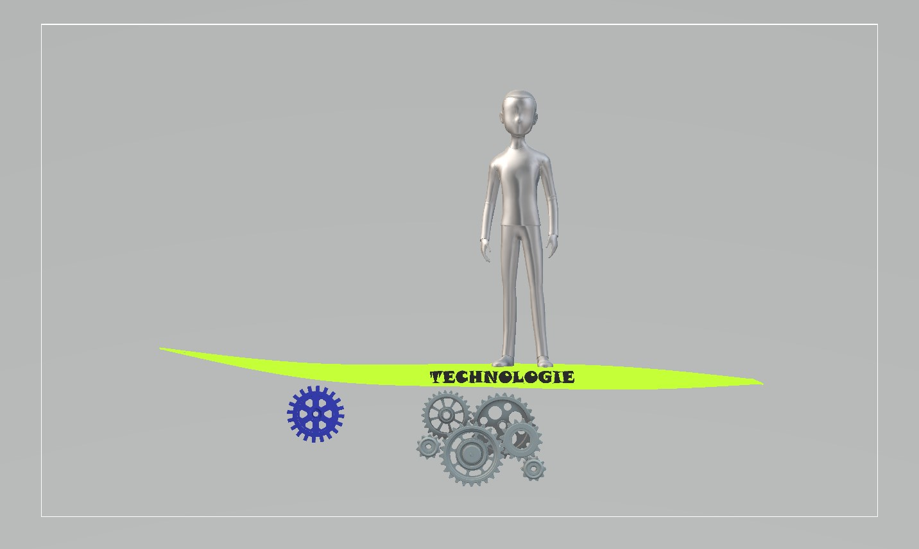
Présentation de la solution technique
Sommaire
Présentation de la solution
2) Etude de la chaine d’énergie et d’information de la maquette
3) Présentation du principe de fonctionnement
4) Le croquis présentant la forme
5) Les sources

Slide 2
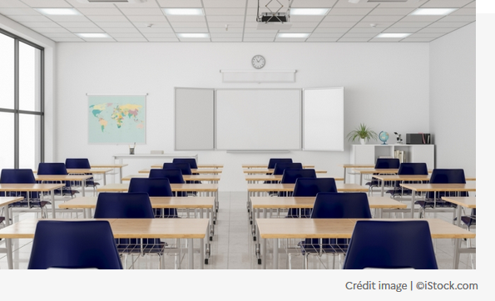
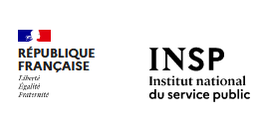
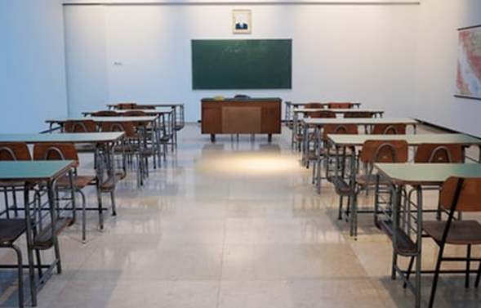
Présentation de la solution technique
1) Présentation de la solution
Je propose de concevoir une maquette qui représentera un centre d’examen.
Dans un projet d’orientation, il y aura forcément à un moment donné, un examen ou un concours à passer.
Celui-ci conditionnera l’avenir professionnel de la personne.

Slide 3
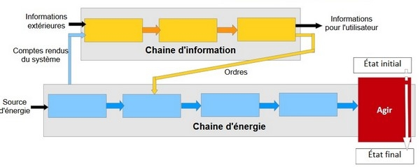
Présentation de la solution technique
2) Etude de la chaine d’énergie et d’information de la maquette
Bouton poussoir
Piste de la carte arduino. DEL
Microcontrôleur
Alimentation par câble USB
Piste de la carte
électronique
Afficheur LCD
Afficheur LCD

Slide 4
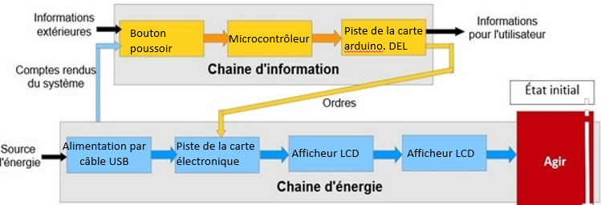
Présentation de la solution technique
3) Principe de fonctionnement de la maquette
La maquette fonctionnera de la façon suivante : Lorsque l’utilisateur appuiera sur le bouton poussoir, il enclenchera un décompte qui sera visible par les joueurs grâce à l’afficheur LCD.

Slide 5
Présentation de la solution technique
4) Les sources
Les images sont issues du site « INSP » Institue Nationale du Service Public
Et du Ministère de l’enseignement supérieur et de la recherche

Slide 6
Je vous remercie de votre attention

